Slide 1
0
4
Virscend 大学
Affordable. Accessible.
WASC 认证, STEM 课程
16490 Bake Pkwy Suite 100 Irvine, CA 92718
+1 (949) 502-6252
admission@virscend.edu

Slide 2
介绍 Virscend 大学
01
目录
02
为什么需要 MBA 学位
03
在校学生简介
历届校友简介
04
05
我们的 MBA 课程
我们的奖学金项目
06
与其他 MBA 课程的比较
07
2

Slide 3
我们的使命
用创新理念和商业智慧激励学生，帮助他们在充满活力的全球环境中脱颖而出。
3

Slide 4
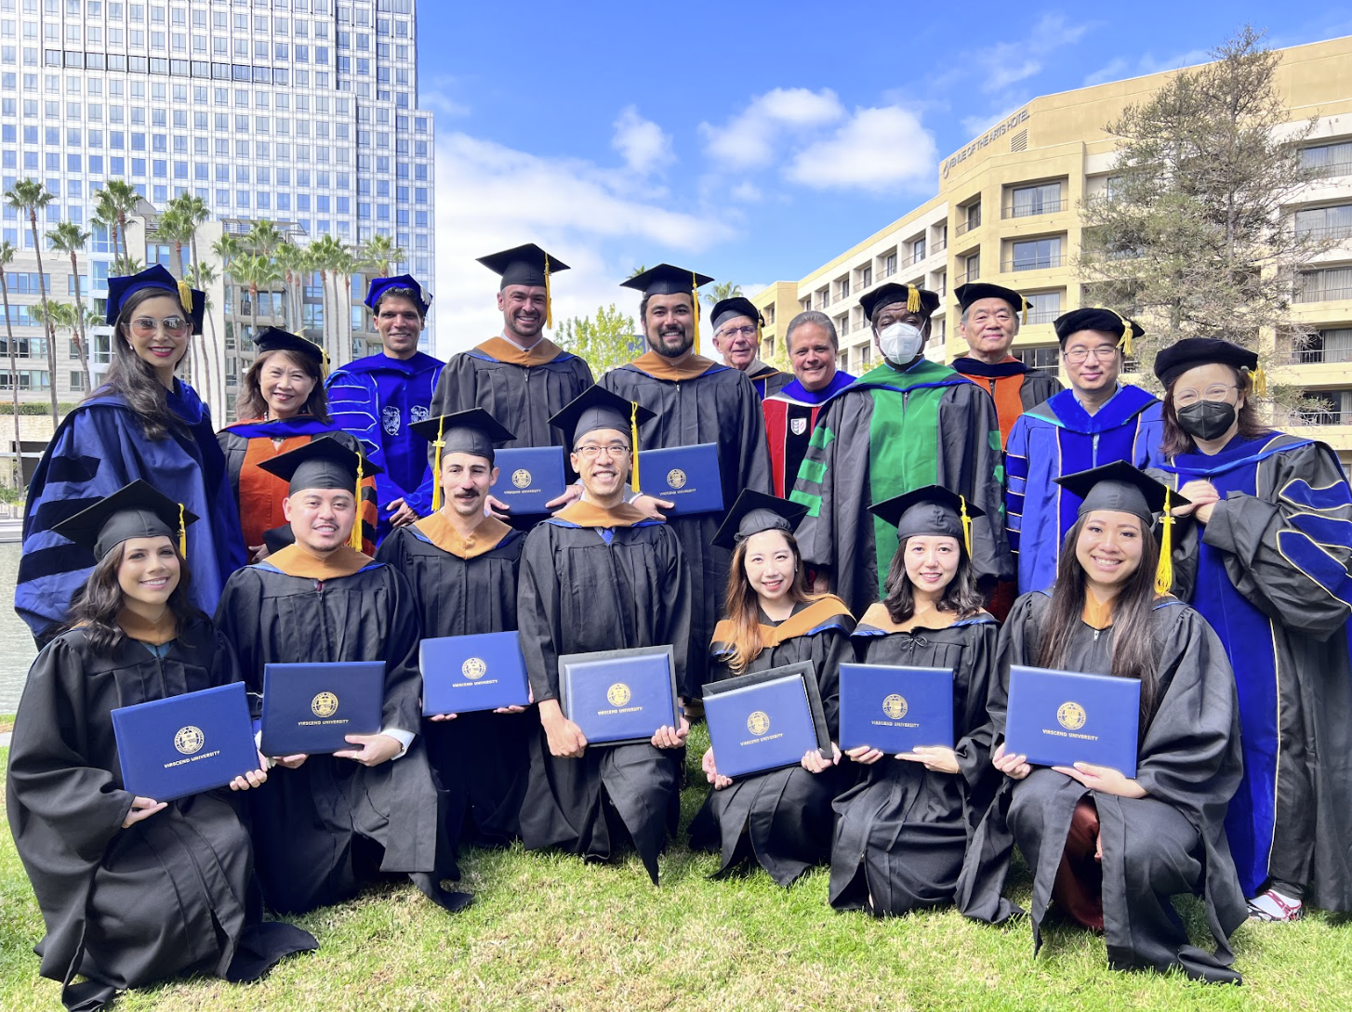
WASC 认证
Virscend 大学通过了 WASC 高级学院之大学委员会 (WSCUC) 的认证，地址为 1080 Marina Village Parkway, Suite 500, Alameda, CA 94501, 510.748.9001。
同等认证院校，例如斯坦福大学、加州大学伯克利分校和加州大学洛杉矶分校。
更多学位项目即将推出
酒店科技管理硕士
商业智能硕士
工商管理博士

Slide 5
为什么需要 MBA？
打造卓越自我——
工商管理硕士！
通过获得硕士学位，
实现薪资的提升
改变职业道路或
获得更好的工作机会
学习更多管理技能，
在实践中更好地发挥
培养创新的思考模式，
开启自己的创业之旅
5

Slide 6
商业领域的就业增长
“
例如：预计从 2022 年到 2032 年，管理分析师的就业率将增长 10%，远高于所有职业的平均增长速度。增速快于所有职业的平均水平，在这十年中，预计每年平均约有 92,900 个管理分析师职位空缺
“
Occupational Outlook Handbook
https://www.bls.gov/ooh/business-and-financial/management-analysts.htm
6
Notes:
https://www.bls.gov/ooh/business-and-financial/home.htm
Globalization, a growing economy, and a complex tax and regulatory environment are expected to continue to lead to strong demand for accountants and auditors. In addition, increasing usage of data and market research in order to understand customers and product demand, and to evaluate marketing strategies, will lead to growing demand for market research analysts.

Slide 7
相关职业及薪资
毕业之后准备迎接高需求的职业：
计算机和信息系统经理 ($90,603 /year)
信息安全分析师 ($79,750 /year)
运营研究分析师 ($85,403 /year)
数字营销专家 ($58,485 /year)
财务经理 ($64,642 /year)
市场调研分析师 ($63,120 /year)
产品经理 ($64,387 /year)
产品营销经理和品牌经理 ($64,241 /year)
Release Date: April 11, 2019
Information of average salary in Irvine ,CA from ZipRecruiter.
7

Slide 8
01
课程安排
为什么选择Virscend大学？
高性价比
02
项目亮点
03
8

Slide 9
课程安排
01
2年全日制课程。
十门课。
小班制课程。
绝佳的校园位置。
线上线下 7:00 p.m.-9:45 p.m.。
为什么选择Virscend大学？
高性价比
02
我们的课程价格比类似课程低75%。
整个项目的学费为25,880美元（包含10门课程的学费和4个学期的注册费）。
项目亮点
STEM认证课程。
可以为国际学生发放I-20表格。
优质教学：所有教授来自于加州州立大学/加州大学。
小班教学，使得学生和教授之间有充分的个性化互动。
与时俱进的教学大纲。
03
9
Notes:
Instead of Updated Curriculum changed to The curriculum is relevant to market needs.

Slide 10
课程安排
01
2年全日制课程。
十门课。
小班制课程。
绝佳的校园位置。
线上线下 7:00 p.m.-9:45 p.m.。
高性价比
为什么选择Virscend
大学
02
我们的课程价格比类似课程低75%。
整个项目的学费为25,880美元（包括10门课程的学费和4个学期的注册费）。
项目亮点
STEM认证课程。
可以为国际学生发放I-20表格。
优质教学：所有教授来自于加州州立大学/加州大学。
小班教学，使得学生和教授之间有充分的个性化互动。
与时俱进的教学大纲。
03
10
Notes:
Not saved.

Slide 11
课程安排
01
2年全日制课程。
十门课。
小班制课程。
绝佳的校园位置。
线上线下 7:00 p.m.-9:45 p.m.。
高性价比
为什么选择Virscend
大学
我们的课程价格比类似课程低75%。
整个项目的学费为25,880美元（包含10门课程的学费和4个学期的注册费）。
02
项目亮点
STEM认证课程。
可以为国际学生发放I-20表格。
优质教学：所有教授来自于加州州立大学/加州大学。
小班教学，使得学生和教授之间有充分的个性化互动。
与时俱进的教学大纲。
03
11

Slide 12
我们的课程
Virscend University的MBA 项目包括以下10门课程，
可作为全日制学生在2年内完成。
财务管理 Financial Management
会计管理 Accounting Management
管理信息系统 Management Information System
决策技术与统计学 Decision Technologies and Statistics
营销管理 Marketing Management
数字营销 Digital Marketing
Add Contents Title
数据库管理 Database Management using SQL
数据分析 Data Analytics
战略管理 Management Strategies
项目管理 Project Management
12

Slide 13
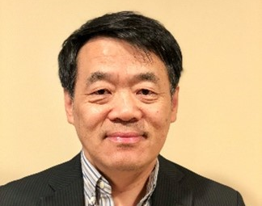
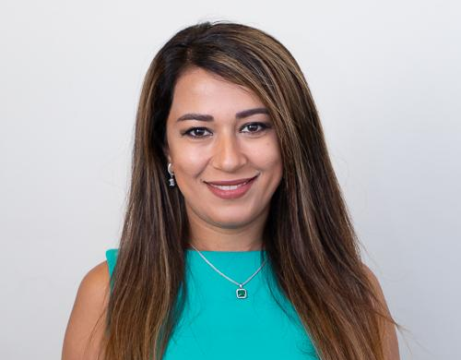
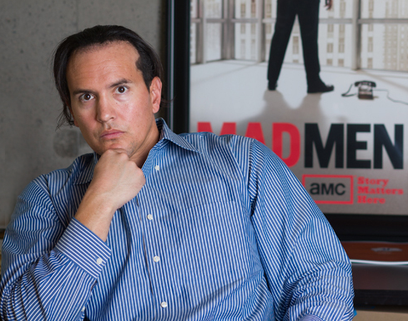
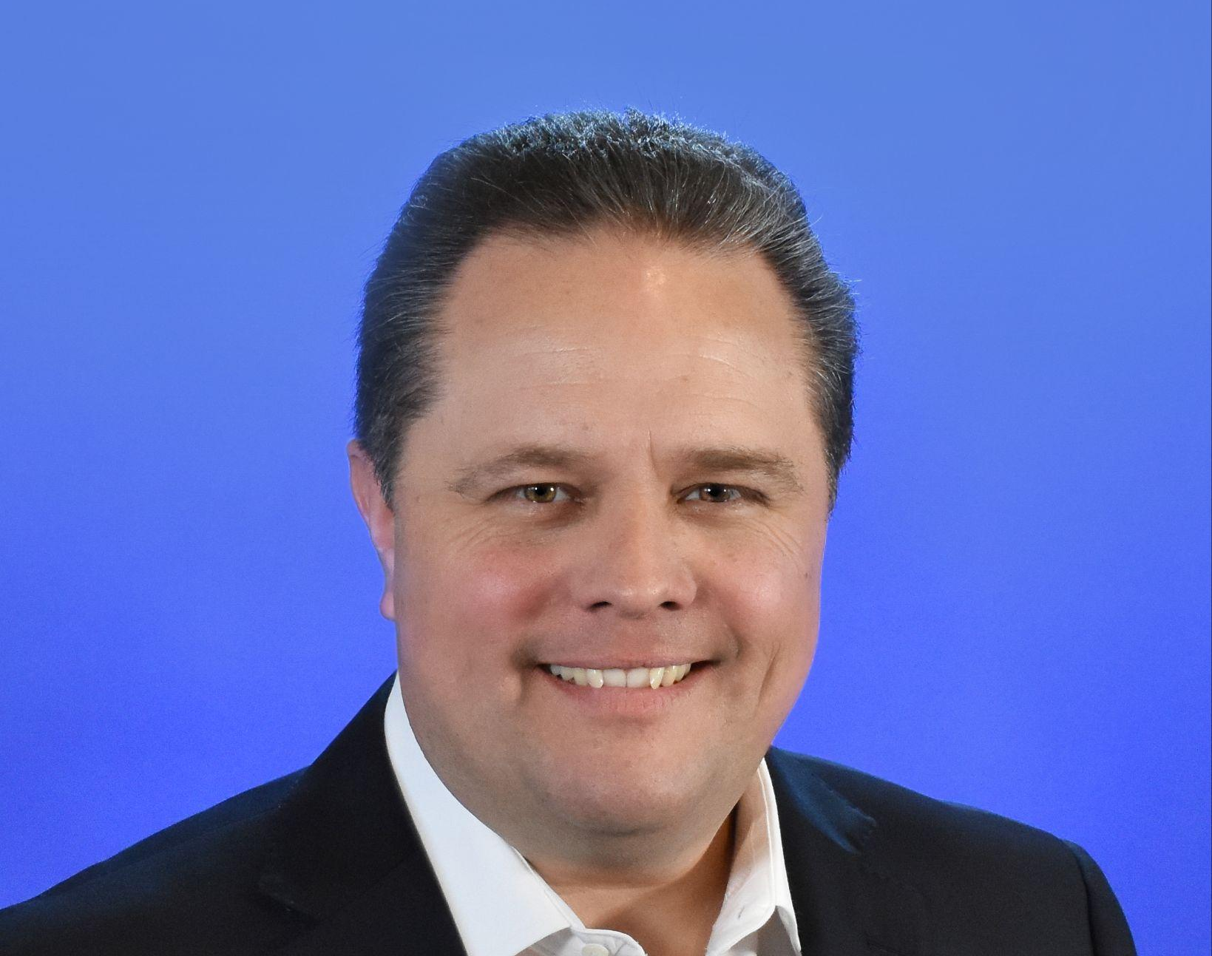
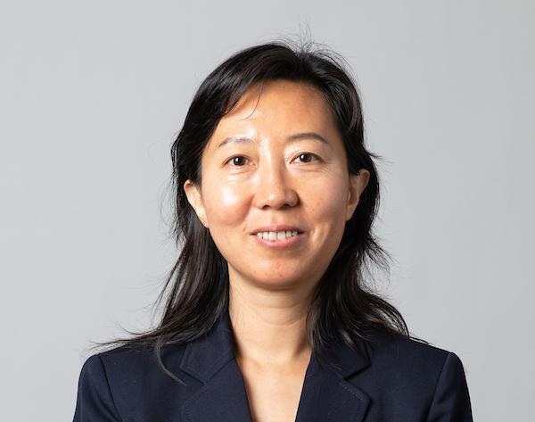
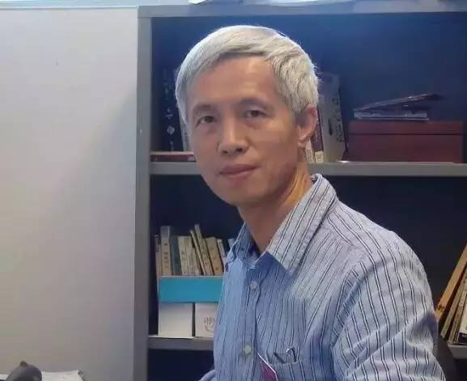
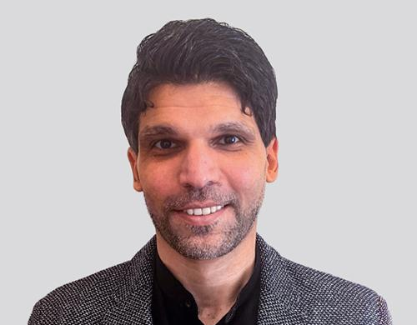
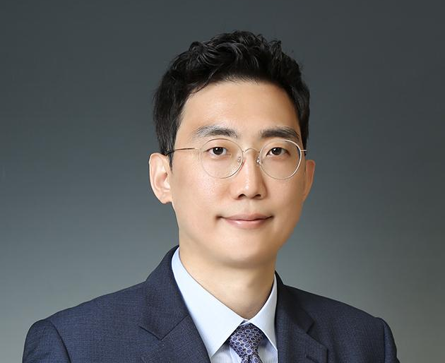
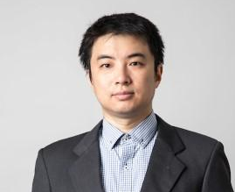
我们的教授
Virscend University拥有来自不同背景在CSU和UC系任职的教授。
Dr.Robert Chi
德克萨斯大学奥斯汀分校
信息系统博士学位
教授课程：
MBA 500 & MBA 650
Dr.Banafsheh Behzad
伊利诺伊大学厄巴纳-香槟分校
工业工程博士学位
教授课程：
MBA 501
Professor Christopher Medina
阿苏萨太平洋大学
工商管理硕士
教授课程：
MBA 621
Dr.Sean Jasso
克莱蒙特研究生大学
政治经济学博士学位
教授课程：
MBA 502 & MBA 505
Dr.Ping Lin
加州大学欧文分校
会计学博士学位
教授课程：
MBA 504
Dr.Minder Chen
亚利桑那大学
管理信息系统博士学位
教授课程：
MBA 500 & MBA 650
Dr.Mohamed Abdelhamid
纽约州立大学水牛城分校
管理科学与系统博士学位
教授课程：
MBA 520
Dr.Hojong Shin
密歇根州立大学
金融学博士学位
教授课程：
MBA 503
Dr. Jianqing "Fisher" Wu
普渡大学
管理科学与系统博士学位
教授课程：
MBA 601
13

Slide 14
申请标准
个人简历。
护照复印页。
个人陈述。
正式/非正式成绩单。
如果您的GPA低于2.5，您还需要提交一份学术个人陈述。
学位验证（wes.org、ierf.org、naces.org或apie.org）。
银行存款证明。
​语言测试成绩：至少要求80分的TOEFL、6.0分的雅思、58分的 PTE、 115分的多邻国（DUOLINGO）、1级的EIKEN、169分的剑桥英语考试、690分的托业或者ESL课程的6级。
如果语言成绩不达标，可以申请安排额外的面试。
Simple Portfolio Presentation

Slide 15
其他MBA课程的比较
学校 | 学费 | 项目时间 | 拥有博士学位的教职员工
UCLA | 120,000 | 1.5-3 years | 100%
USC | 140,000 | 1-2 years | 100%
UCR | 100,000 | 1.5 years | 90%
CSULB | 60,000 | 2 years | 85%
CSUF | 60,000 | 2 years | 85%
Chapman | 80,000 | 2 years | 80%
Virscend | 24,000 | 2 years | 90%
15

Slide 16
如何申请 以及被 录取
请致电+1(949) 502-6252或发送邮件至admission@virscend.edu，与招生官交流，并了解您如何从我们的MBA项目中受益！
D
C
B
完成且提交申请
A
完成申请并收集文件
Step D
点击研究生项目，然后点击立即申请
请访问
www.virscend.edu
Step C
Step B
Step A
16

Slide 17
17

